Slide 1
Bài 161
ÔN TẬP VỀ CỘNG, TRỪ
PHÂN SỐ
(Sách giáo khoa Toán 4 - Tập hai - Trang 88)

Slide 2
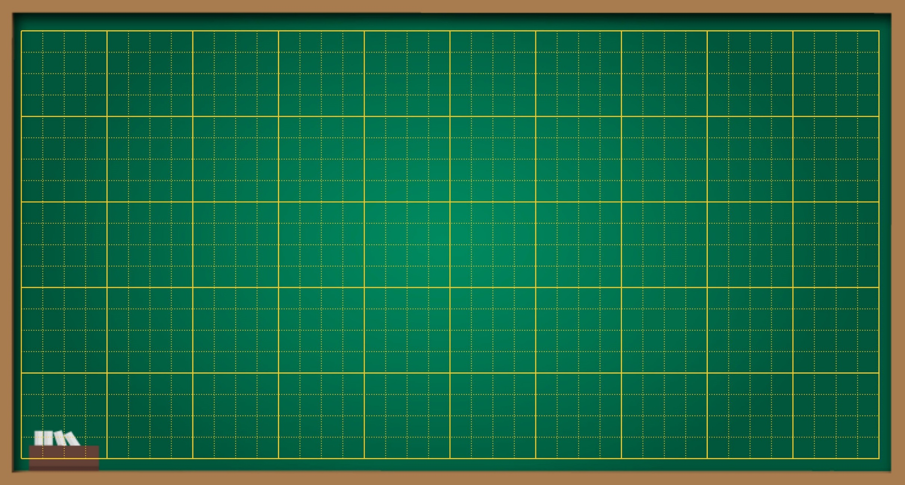
Thứ … ngày … tháng … năm ….
Bài 161
Ôn tập về cộng, trừ phân số

Slide 4
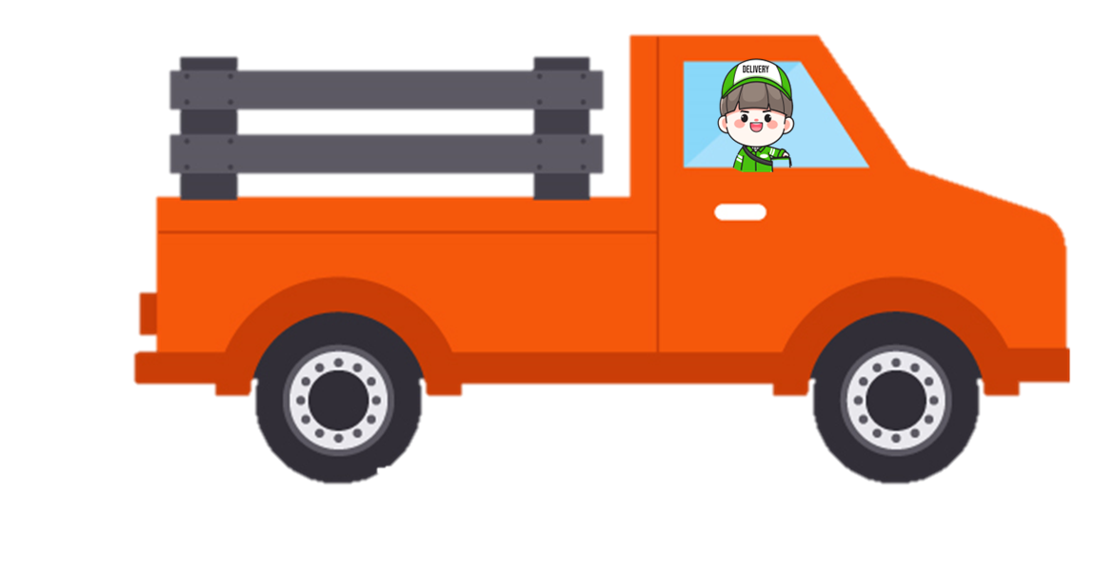
Vận chuyển cà chua

Slide 5
Câu 1: $\frac{8}{15}$ - $\frac{3}{15}\text{+} \frac{4}{15}= ?$
Đáp án: $\frac{3}{5}$

Slide 6
Câu 2: $\frac{9}{16}+\frac{1}{8}$- $\frac{7}{16}= ?$
Đáp án: $\frac{1}{4}$

Slide 7
Câu 3: 1 – ($\frac{3}{5}+$ $\frac{2}{15})= ?$
Đáp án: $\frac{4}{15}$

Slide 8
Chúc mừng bạn đã hoàn thành xong nhiệm vụ!

Slide 9
Thứ … ngày … tháng … năm ….
Bài 161
ÔN TẬP VỀ CỘNG, TRỪ PHÂN SỐ

Slide 10
LUYỆN TẬP
THỰC HÀNH

Slide 11
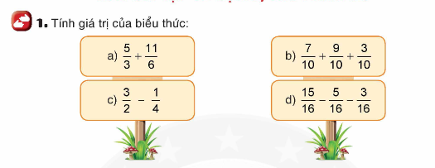
a) $\frac{5}{3}$ + $\frac{11}{6}$ $\text{=}\frac{10}{6}\text{+}\frac{11}{6}$ = $\frac{21}{6}$
b) $\frac{7}{10}\text{+}\frac{9}{10}\text{ +}\frac{3}{10}$= $\frac{7+ 9 + 3}{10}$ = $\frac{19}{10}$
c) $\frac{3}{2}\text{−}\frac{1}{4 }\text{=}\frac{6}{4}$ - $\frac{1}{4}$ = $\frac{5}{4}$
d) $\frac{15}{16}\text{−}\frac{5}{16 }\text{−}\frac{3}{16 }\text{=}\frac{15 −5 −3 }{16 }$= $\frac{7}{16}$

Slide 12
a) $\frac{14}{9}+$ $\frac{2}{3}$ $−$ $\frac{5}{9}$ = $\frac{14}{9}+$ $\frac{6}{9}$ $−$ $\frac{5}{9}$= $\frac{20}{9}−$ $\frac{5}{9}$ =$\frac{15}{9}=\frac{5 }{3}$
b) $\frac{6}{7}\text{−}\frac{5}{14}+\frac{3}{14}$ = $\frac{12}{14}\text{−}\frac{5}{14}+\frac{3}{14}=\frac{7}{14}+\frac{3}{14}$ = $\frac{10}{14}$ = $\frac{5}{7}$
c) $\frac{11}{6}\text{−}\text{ (}\frac{9}{12 }+\frac{5}{6}$ ) = $\frac{22}{12}\text{− (}\frac{9}{12 }+\frac{10}{12}$ ) = $\frac{22}{12}\text{− }\frac{19}{12 }$ = $\frac{3}{12}$ = $\frac{1}{4}$

Slide 14
<
>
=

Slide 15
VẬN DỤNG

Slide 16
Bài giải:
Số học sinh chơi cầu lông và bóng đá là:
$\frac{1}{3}$ + $\frac{4}{9}$ = $\frac{7}{9}$ ( số học sinh)
Số học sinh chơi cờ vua là:
1 - $\frac{7}{9}$ = $\frac{2}{9}$ ( số học sinh)
Đáp số: $\frac{2}{9}$ số học sinh

Slide 17
CỦNG CỐ
Nêu cách cộng, trừ hai phân số

Slide 18
DẶN DÒ
1. Hoàn thành bài tập
2. Chuẩn bị bài mới

Slide 19
TIẾT HỌC
KẾT THÚC

